Slide 1
Обязательно ли знание всех законов?

Slide 2
10 декабря - Международный день прав человека.
Дата была выбрана в честь принятия и провозглашения Генеральной Ассамблеей ООН в 1948 г. Всеобщей декларации прав человека.
12 декабря - День Конституции РФ.

Slide 3
Гражданское право -
важнейшая и
сложнейшая отрасль
российской
системы права

Slide 4
1. Работаем с терминами и понятиями
Гражданское право –
Источники гражданского права –
Элементы гражданских правоотношений –
Субъекты гражданского права –
Правоспособность –
Дееспособность -

Slide 5
Гражданское право – это отрасль права, которая регулирует имущественные и личные неимущественные отношения.
Источники гражданского права – Конституция РФ, Гражданский кодекс РФ
Элементы гражданских правоотношений – субъекты, объекты и содержание.
Субъекты гражданского права – физические лица, юридические лица, государство (публично-правовые образования).
Гражданская правоспособность – признанная законом способность иметь гражданские права и нести обязанности.
Гражданская дееспособность – способность своими действиями приобретать и осуществлять гражданские права

Slide 6
2. Гражданские правоотношения
имущественные или личные неимущественные отношения на основе принципов равенства, неприкосновенности всех форм собственности и свободы заключения договоров их участниками, недопустимости произвольного вмешательства кого-либо в частные дела, необходимости беспрепятственного осуществления гражданских прав, обеспечения восстановления нарушенных прав, их судебной защиты; гражданское право является ядром частного права.

Slide 7
Объекты гражданских правоотношений
Это те ценности, по поводу которых субъекты вступают в правоотношения в сфере гражданского права
Вещи, деньги, ценные бумаги, имущественные права
Услуги и выполненные работы
Интеллектуальная собственность в виде результатов интеллектуальной собственности
Информация
Нематериальные блага

Slide 8
Содержание гражданских правоотношений
Права и обязанности, которые касаются непосредственных участников данного правоотношения

Slide 9
Имущественные права
Имущественные права
Возникают по поводу обладания каким-либо имуществом или по поводу его передачи одним лицом другому
Появления трех правомочий: владение, пользование, распоряжение
Ответственность по поводу права владения

Slide 10
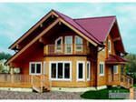
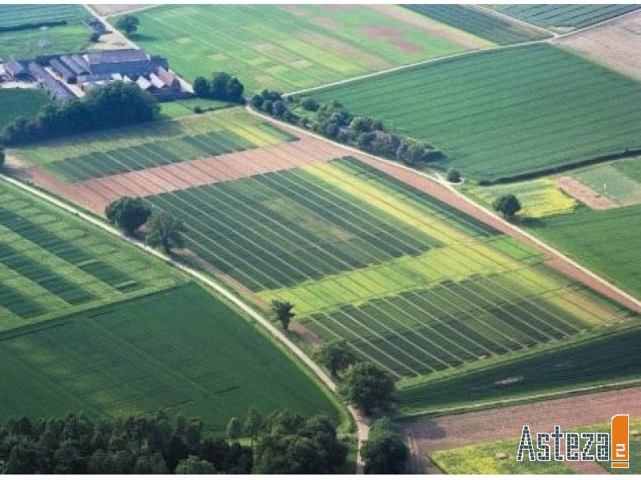
Объекты имущественных прав
Делимые и неделимые
Движимые и недвижимые

Slide 11
Личные неимущественные права
Особая категория гражданских прав, которые с рождения принадлежат ему, неотделимы от него. Эти права не связаны с обладанием и распоряжением имущества.
Право на жизнь (жить и распоряжаться своей жизнью)
Право на имя (возможность изменить имя)
Право на честь и достоинство
Право на здоровье
Право на тайну частной жизни и ее неприкосновенность

Slide 12
Право на интеллектуальную собственность (ст. 128 ГК РФ)
Исключительные права как личного неимущественного, так и имущественного характера на результаты интеллектуальной деятельности
Авторское право
Патентное право
(Охрана интеллектуальной собственности)
Промышленная
собственность
Произведения науки,
литературы…

Slide 13
наследование
Наследование
Переход прав и обязанностей умершего лица к его наследникам в соответствии с нормами права
наследодатель
наследники
По закону
По завещанию
Первая очередь: дети, супруги, родители
6 месяцев
½ доля
Вторая очередь: родные братья, сестры, дедушка, бабушка

Slide 14
Способы защиты гражданских прав
Предусмотренные законом меры, направленные на восстановление нарушенного гражданского права субъекта или на обеспечение этого права.
Признание права
Восстановление положения, существовавшего до нарушения права
Возмещение убытков и взыскание неустойки
Компенсация морального ущерба
Обращение в суд

Slide 15
Задача 1
Тулеев пообещал своему внуку Борису купить ему любой отечественный автомобиль на выбор после окончания учебы в институте, в подтверждение чего составил письменное обязательство. Через год Тулеев умер. После окончания института Борис потребовал от единственного наследника Тулеева, указанного в завещании, подарить ему «Жигули» либо выплатить стоимость автомашины деньгами. Получив отказ, Борис обратился в суд. Какое будет решение суда?

Slide 16
Ответ
Согласно ч. 2 ст. 581 ГК РФ обязанности дарителя, обещавшего дарение, переходят к его наследникам (правопреемникам), если иное не предусмотрено договором дарения.

Slide 17
Задача 2
На рынке художник Шиков продавал рисунки своих учеников. Заинтересовавшаяся несколькими полотнами, выполненными в одном стиле, Васильева спросила, кто нарисовал эти картины. Шиков ответил, что рисовал его малолетний ученик, поэтому можно считать, что автором является сам Шиков. Прав ли Шиков? Ответ обоснуйте.

Slide 18
Ответ
Нет, не прав. Независимо от возраста и дееспособности автора ему всегда будут принадлежать право на имя, право авторства и другие личные неимущественные права на произведение живописи как объект авторского права.

Slide 19
Задача 3
Издательство «Вестник», выполняя заказы различных предпринимательских фирм, часто выпускало в свет сборники законодательных актов без установленных выходных данных. Группа менеджеров конкурировавшего издательства «Книга», обнаружив данный факт, посчитало это нарушением законодательства, поскольку опубликование официальных актов, по их мнению, является прерогативой государства, и обратилась в суд с иском к издательству, потребовав наказать виновных. Нарушено ли в этом случае законодательство? Ответ обоснуйте.

Slide 20
Ответ
Нет. Официальный акты в силу части четвертой Гражданского кодекса РФ не охраняются авторским правом, а значит могут свободно распространяться.

